Slide 1
Pandėlio krašto kultūrinio lauko aktualizavimas inovacijų kontekste
Projekto biudžetas - 36,2 tūkst. Eur., iš kurių – 7,2 tūkst. Eur– Rokiškio rajono savivaldybės.
(remiamas Europos žemės ūkio fondo Lietuvos kaimo plėtrai 2014-2020 m. programos)
Projekto vykdytojas – Rokiškio rajono savivaldybės Juozo Keliuočio viešoji biblioteka

Slide 2
Projekto tikslas: Sukurti Pandėlio krašto kultūrą reprezentuojančią interaktyvią infrastruktūrą.
Projekto uždaviniai:
1.Sukurti interaktyvias laisvalaikio zonas, pristatančias Pandėlio krašto istoriją, literatūrą, muziką, meną.
2.Skatinti vietos gyventojų savanorystę.
3.Reklamuoti ir populiarinti Pandėlio krašto kultūrą reprezentuojančias programas-zonas ir gido paslaugas.

Slide 3
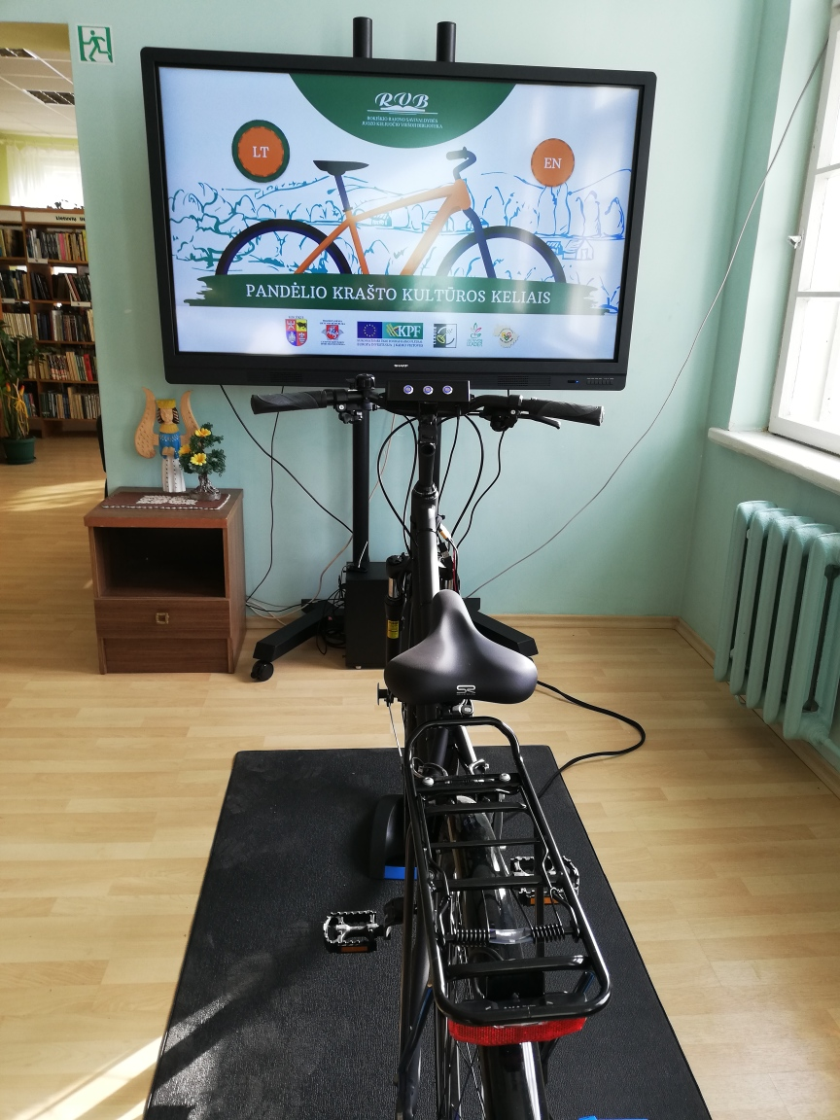
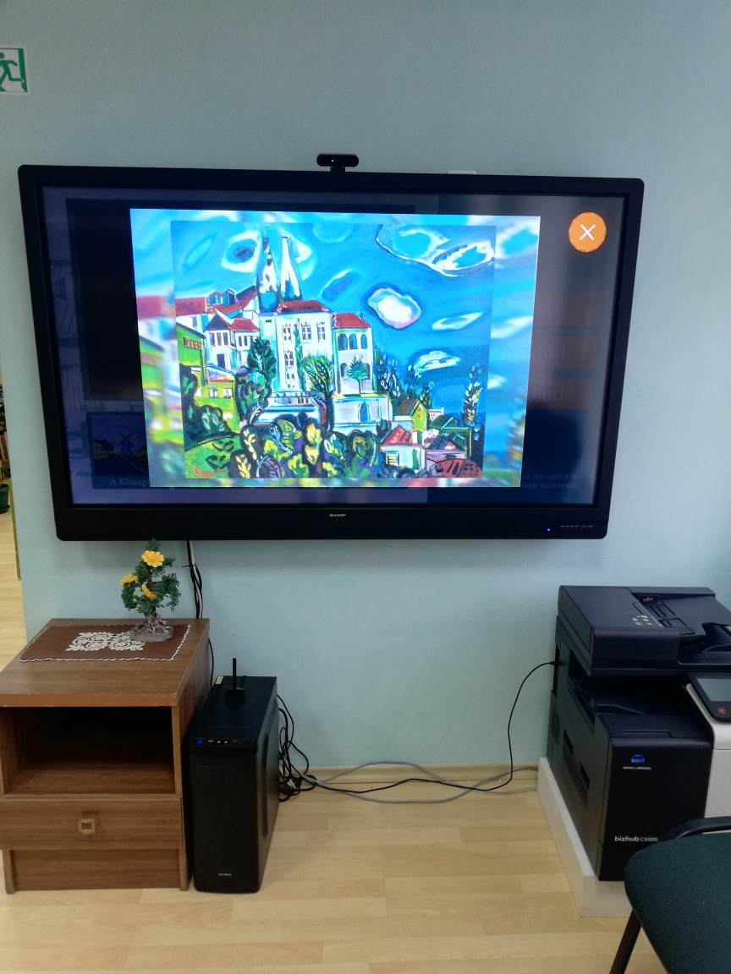
2019 m. VEIKLOS
SUKURTOS DVI INTERAKTYVIS INSTALIACIJOS IR PASTATYTOS PANDĖLIO MIESTO BIBLIOTEKOJE:
INTERAKTYVUS DVIRATIS;
MENO TERMINALAS.

Slide 4
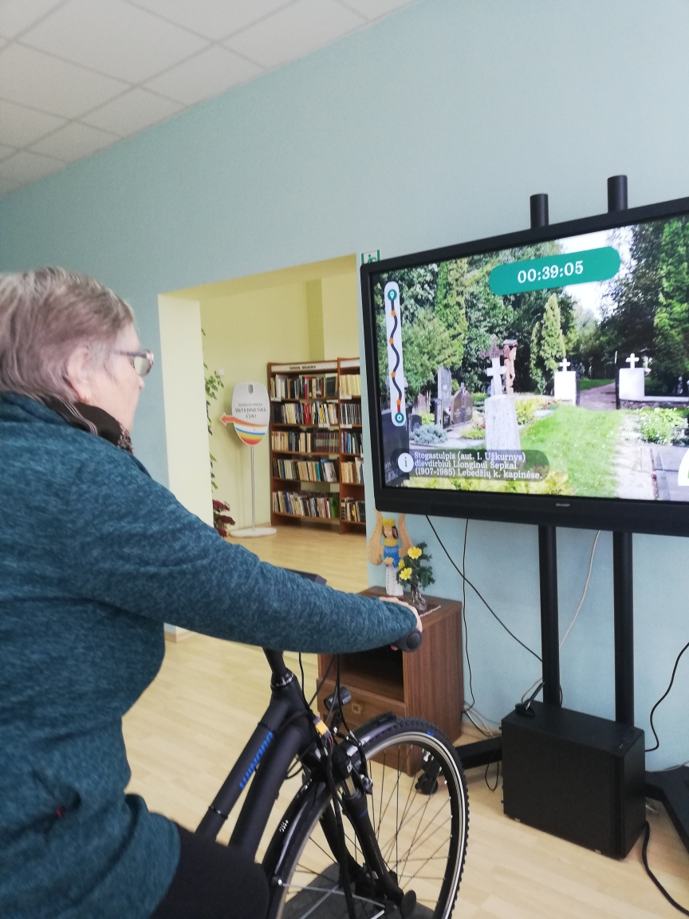
Kelionė po Pandėlio kraštą su interaktyvia instaliacija „DVIRATIS“
Pandėlio miesto bibliotekoje pastatytas stabiliai pritvirtintas dviratis, prijungtas prie ekrano, kuriame matoma filmuota medžiaga.
Sukurtos kelios programos-pagal mynimo greitį, pagal sustojimus, prijungta garsinė ir vaizdinė informacija.
Projekto vykdymo eigoje Čia bus galima patalpinti ir vietos bendruomenių, ūkininkų, verslininkų ir kt. teikiamas paslaugas, kad turistai žinotų apie šias galimybes.

Slide 5
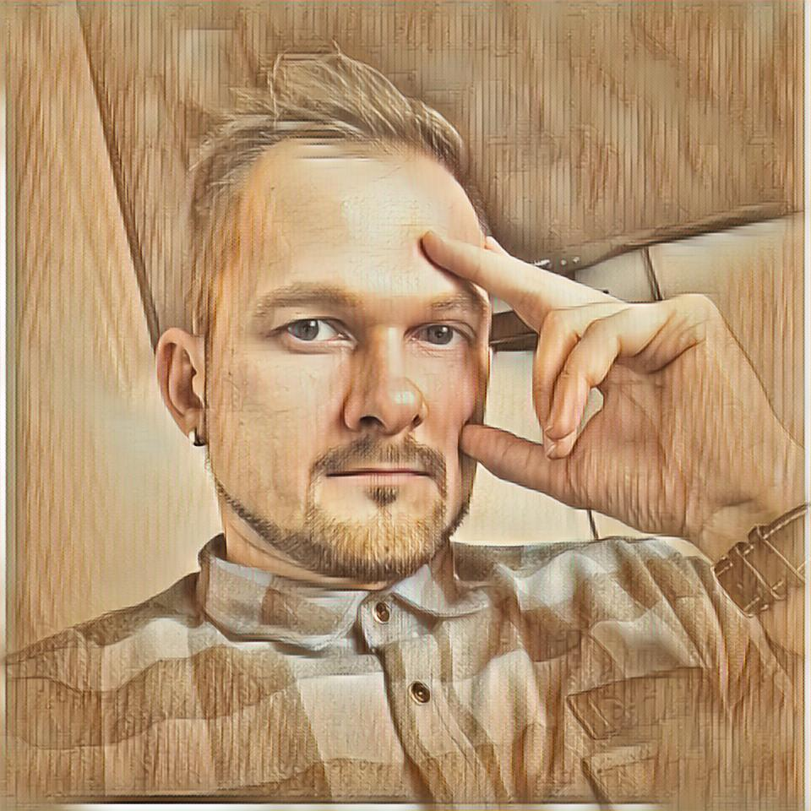
Interaktyvi instaliacija „PORTRETAS MENE“
Terminale dirbtinio intelekto būdu sukuriamas vaizdas (Pandėlio krašto dailininkų darbai, paveikslai, kurių spalvinėje aplinkoje „atsiduria“ dalyvis.
Nuotrauka užfiksuojama ir ją galima atsisiųsti užsisakius el. paštu ar vietoje pasigaminti su spalvotu spausdintuvu.
Bibliotekos lankytojas, turistas galės pasidaryti sau atvaizdą pagal pasirinktą Pandėlio krašto dailininką (R. Bičiūnas, M. Bičiunienė, L.Šepka, A. Kiaulėnas) ir jo kūrinį.

Slide 6
2020 m. BUS SUKURTA MOBILI
SIENINIŲ STENDŲ SISTEMA.
Joje bus pateikta išsami tekstinė ir vaizdinė informacija apie žymius Pandėlio krašto kūrėjus ir lankytinas vietas.
Bus vykdomas projekto viešinimas: parengtas ir publikuotas straipsnis rajono spaudoje.

Slide 7
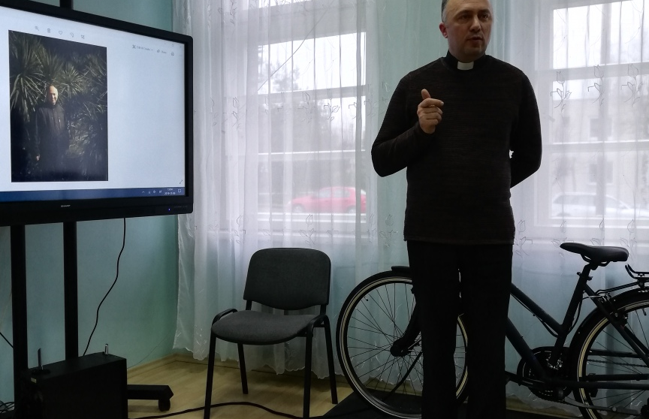

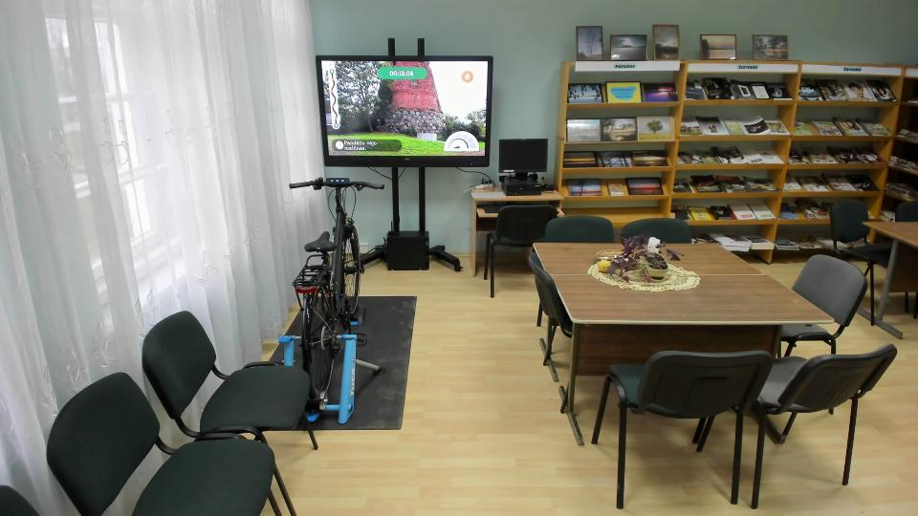
PROJEKTO VEIKLŲ AKIMIRKOS

